Slide 1
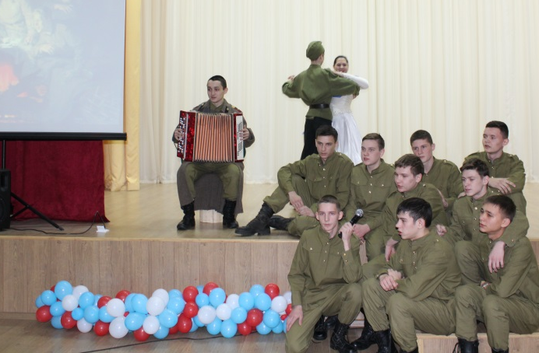
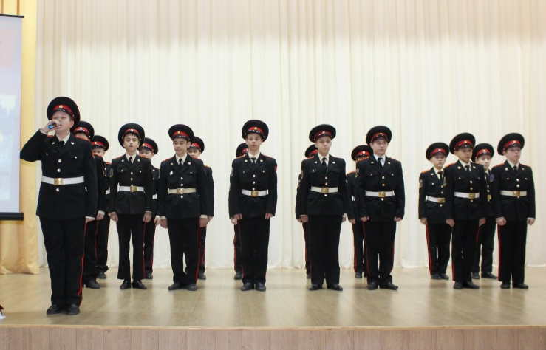
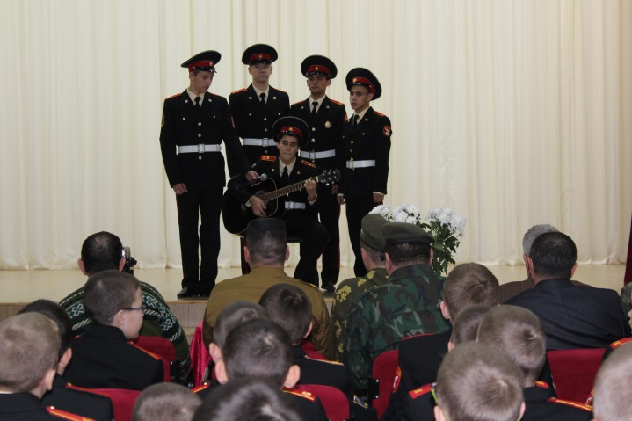
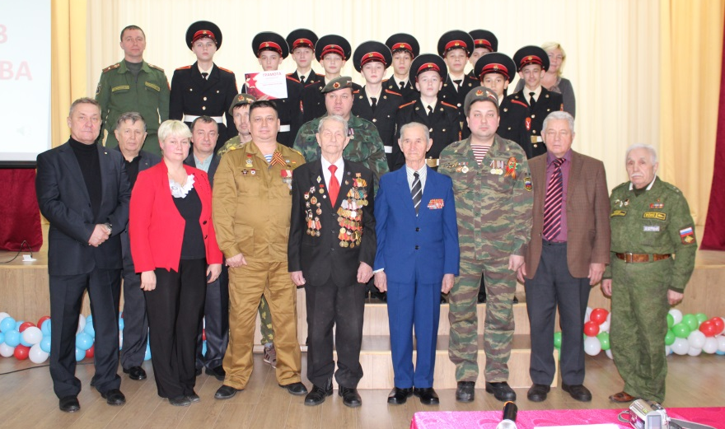
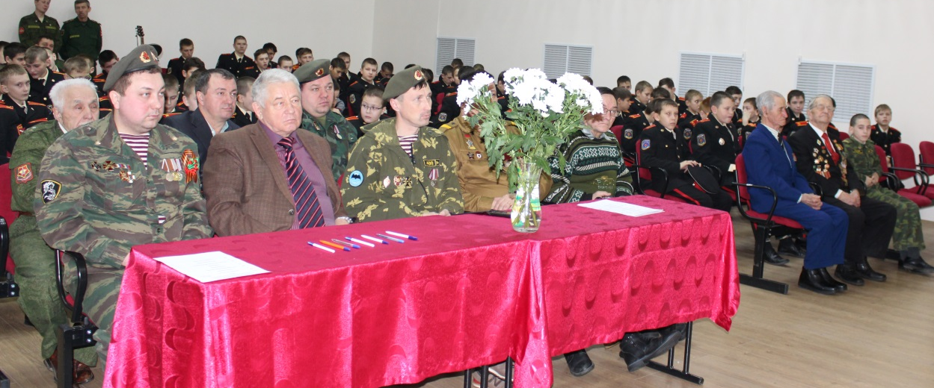
День Героев Отечества
По традиции этот день кадеты отмечают конкурсом патриотической песни. Почётное жюри: ветераны Великой Отечественной войны Гумеров М.Г. и Шафиков Х.Г., воины-интернационалисты. Председатель Совета БРО «Боевое братство» Л.Л. Прошин отметил, что бугульминские кадеты - в авангарде патриотического воспитания нашего города и сегодняшний праздник тому подтверждение. В этом конкурсе не было победителей и побеждённых, все кадетские классы получили грамоты с подписью именитых гостей и фото на память.

